Slide 1
Optymalizacja sterowania retencją zbiornikową
Stanisław Kostecki
Dariusz Łydżba
30.05.2017

Slide 2
Wstęp
Hydrologiczne limitowanie okresu żeglugowego:
dla rzeki swobodnie płynącej:
zlodzenia,
niżówki,
powodzie
dla rzeki skanalizowanej:
zlodzenia,
powodzie,
Możliwość wydłużenia okresu żeglugowego rzeki swobodnie płynącej
w okresie niżówek:
Kanalizacja rzeki – zabudowa stopniami piętrzącymi
Regulacja rzeki przez zabudowanie tamami poprzecznymi (ostrogi) i podłużnymi
Alimentacja rzeki ze zbiorników retencyjnych

Slide 3
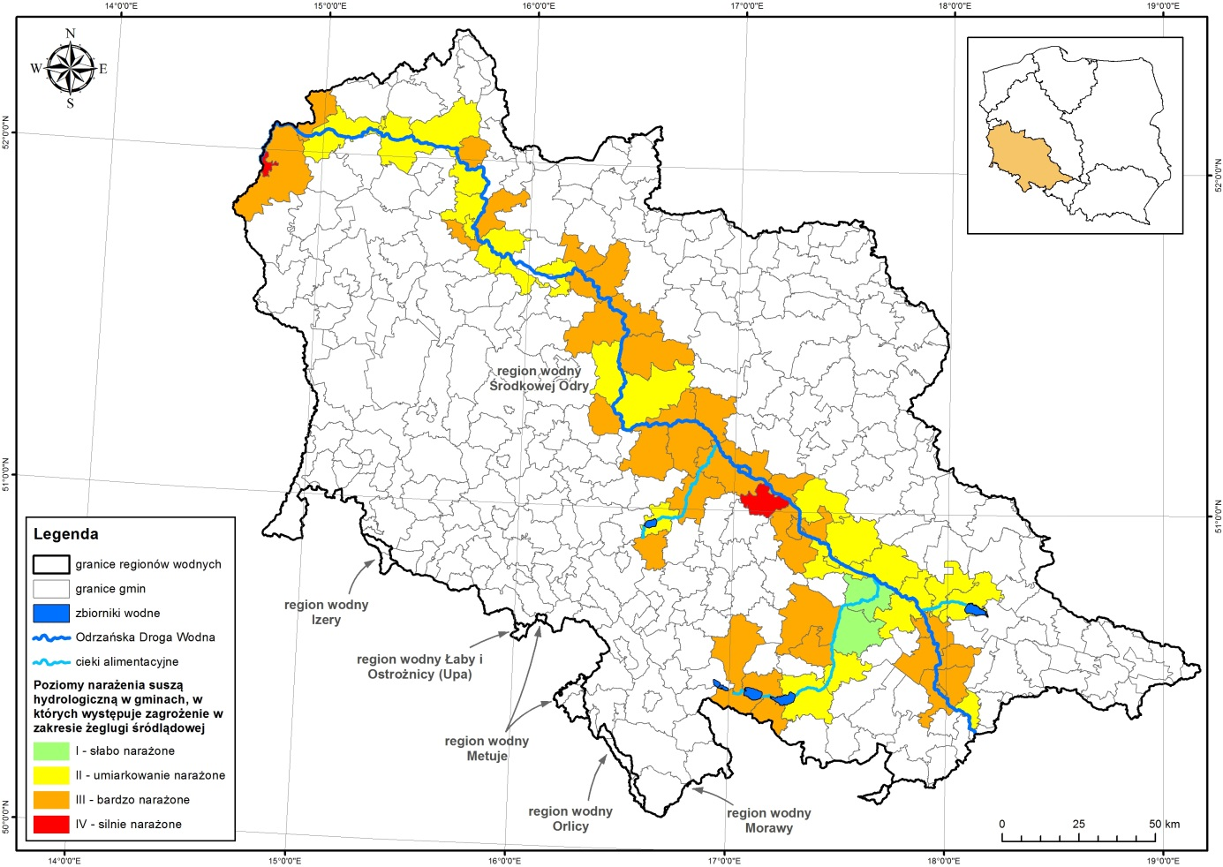
Obszary narażone na suszę hydrologiczną
„Projekt Planu przeciwdziałania skutkom suszy w regionach wodnych Środkowej Odry, Izery, Metuje, Łaby i Ostrożnicy, Orlicy i Morawy” RZGW Wrocław, 2016

Slide 4
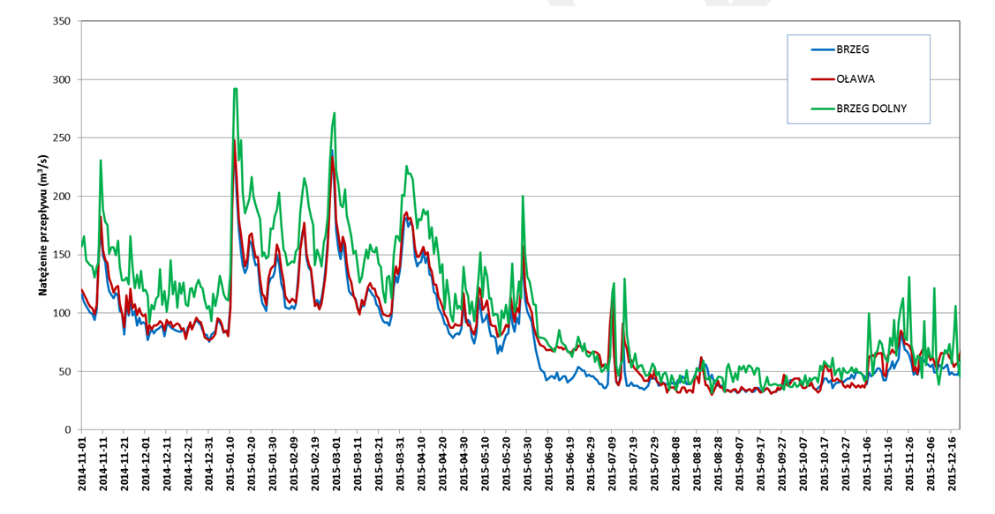
Niżówka na Odrze 2015r.
Wodowskaz Brzeg Dolny: H_{średnie} = 65 cm, Q_{średnie}= 40,3 m³s⁻¹
od 1.08 do 31.10.2015 r.

Slide 5
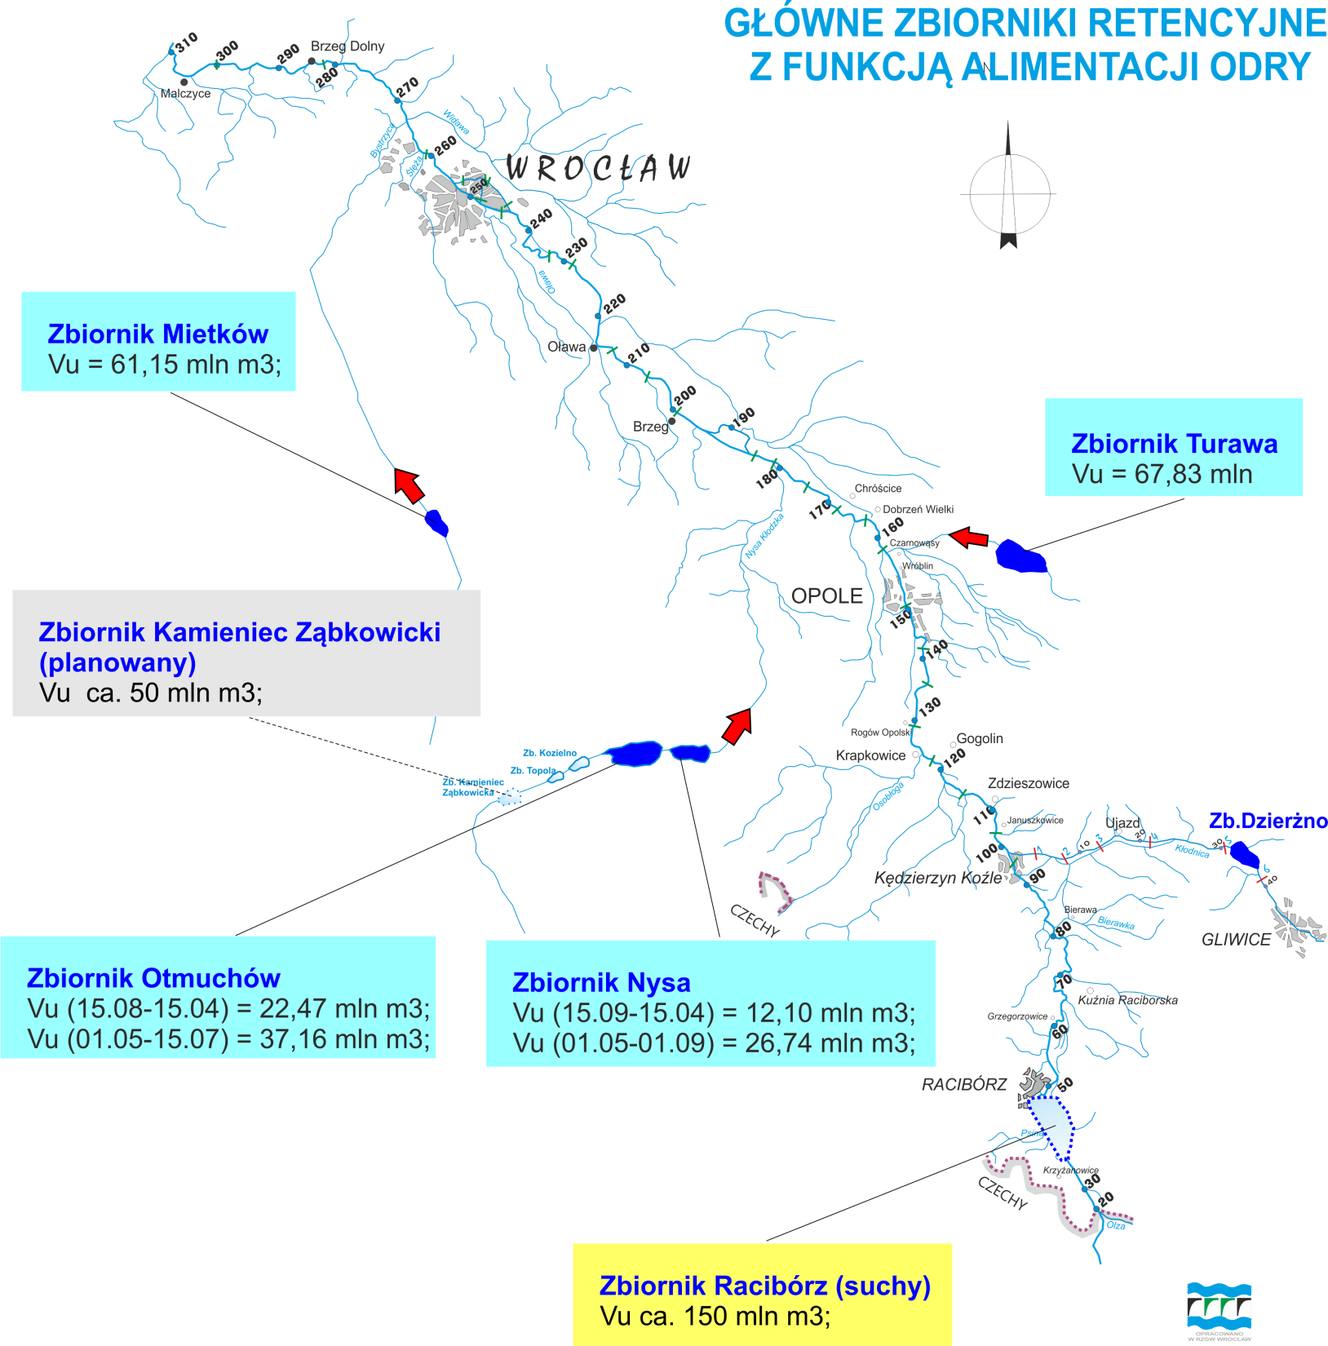

Slide 6
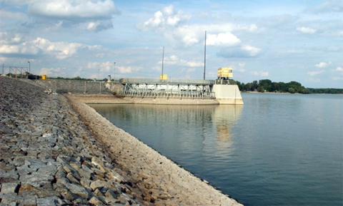
Zasilanie rzeki Odry przez zbiorniki
Turawa
Zbiornik retencyjny Turawa na rzece Mała Panew, w km 18+900 jej biegu.
Funkce: ochrona przeciwpowodziowa doliny Małej Panwi; zasilanie w wodę ujęcia Elektrowni Opole w Czarnowąsach; alimentacja Odry dla żeglugi; zasilanie elektrowni na zbiorniku, rekreacja.
Pojemność dla żeglugi
67,83 mln m3
odpływ alimentacyjny Q = 9.0 -18.0 m3/s,
w okresie wyjątkowych niedoborów
Q = 36,0 m3/s,
(do 5 dni)

Slide 7
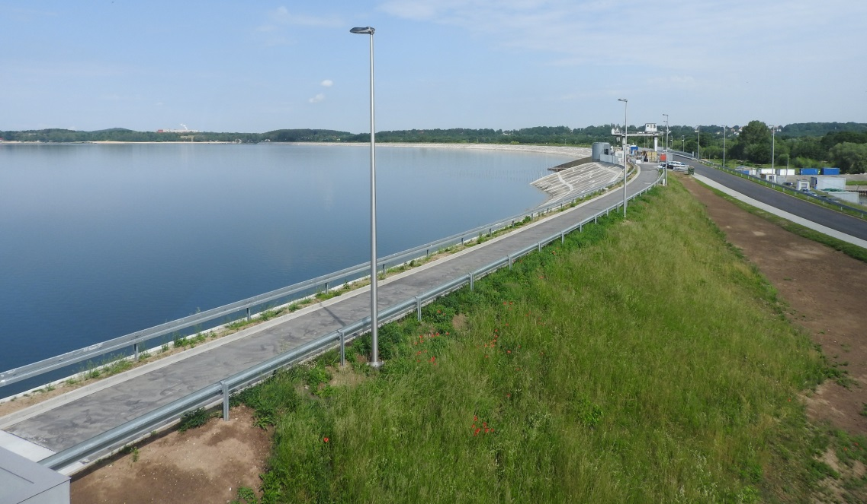
Zasilanie rzeki Odry przez zbiorniki
Nysa - Otmuchów
Zbiornik Nysa w km 65+171 rzeki Nysy Kłodzkiej, I klasa ważności.
Zbiornik Otmuchów w km 77+194 rzeki Nysy Kłodzkiej, I klasa ważności. Funkcje zbiorników: podstawowa - funkcja przeciwpowodziowa, alimentacja ujęć wody dla Wrocławia z rzeki Nysy Kłodzkiej; alimentacja Odry dla celów żeglugowych, rekreacja, turystyka; wydobycie kruszywa z czaszy.
Pojemność dla żeglugi Nysa+ Otmuchów
Vu (IX-IV) = 34,57 mln m3;
Vu (V-VIII) = 63,90 mln m3;
Odpływy alimentacyjne
Q = 20 - 40 m3/s,
max 55 m3/s
w okresie wyjątkowych niedoborów
Q = 70,0 m3/s, do 72 h.

Slide 8
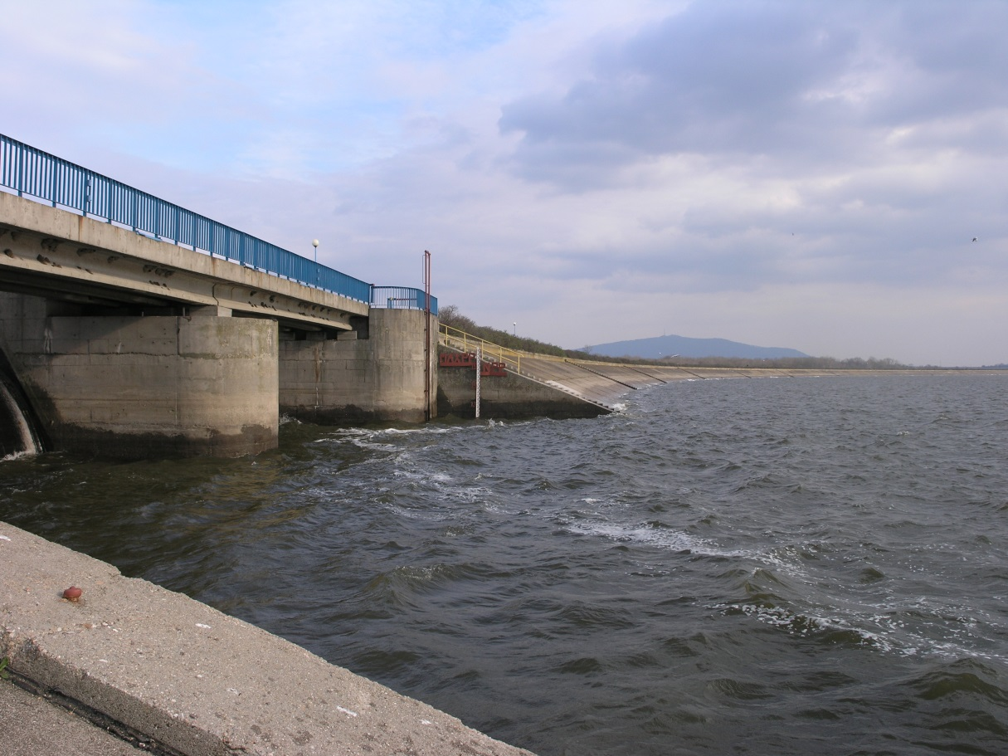
Zasilanie rzeki Odry przez zbiorniki
Mietków
Zbiornik Mietków w km 45,03 rzeki Bystrzycy, II klasa ważności.
funkcje zbiornika: ochrona przed powodzią doliny rzeki Bystrzycy, alimentacja Odry dla żeglugi, produkcja energii przez małą elektrownię, rekreacja, eksploatacja kruszyw mineralnych.
Pojemność dla żeglugi
61,15 mln m³
Odpływy alimentacyjne
Q = 15 ± 5 m³/s,
w okresie wyjątkowych niedoborów odpływ
Q = 25,0 m³/s, do 5 dni.

Slide 9
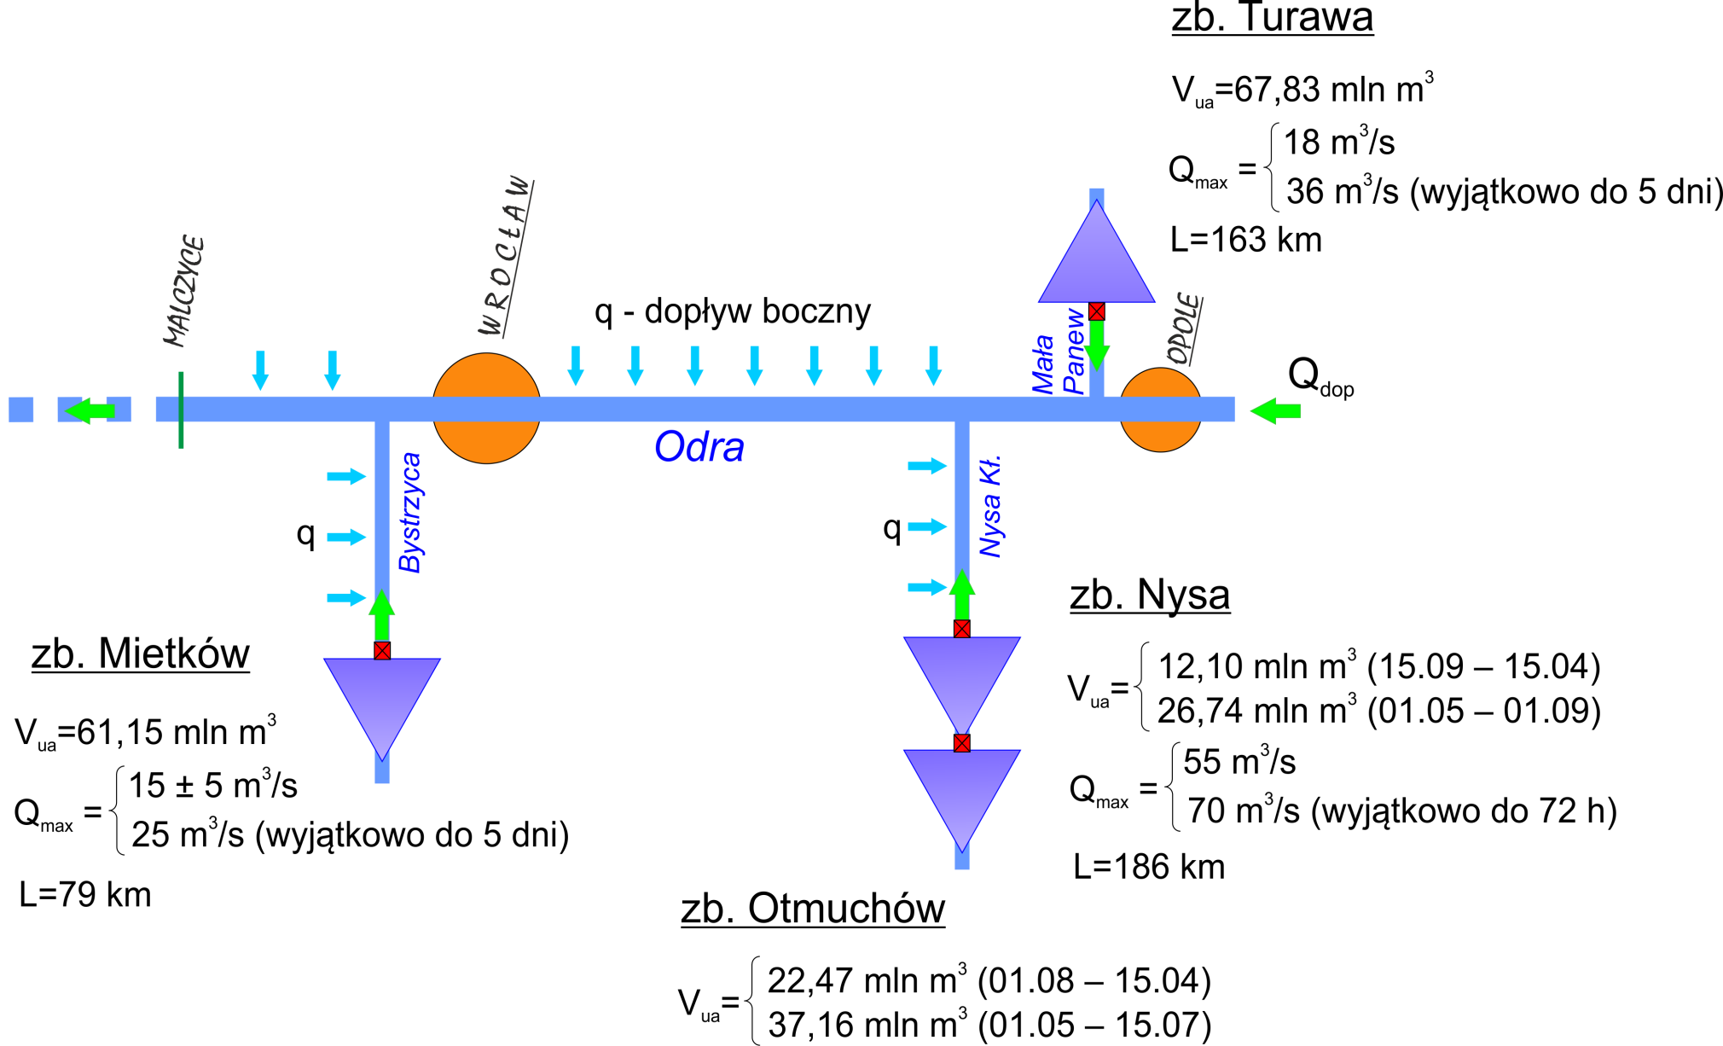
Schemat zasilania rzeki Odry

Slide 10
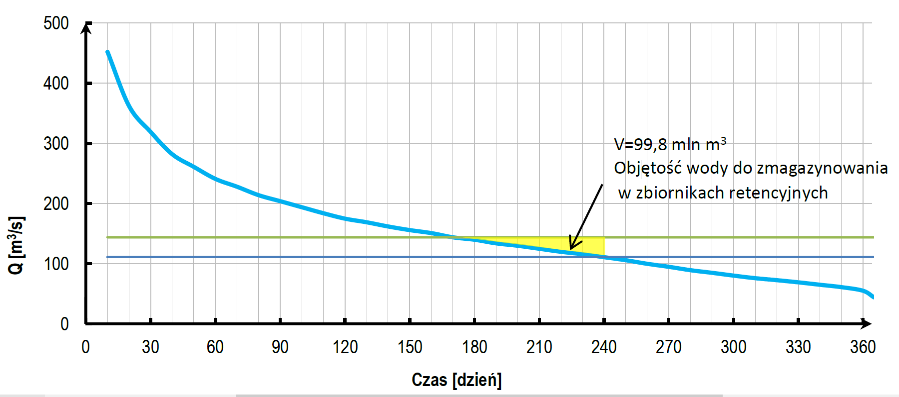

Krzywa sum czasów trwania dla wodowskazu Ścinawa dla lat 1984-2013
Pojemność łączna dla alimentacji żeglugi - 163,6 mln m3 w okresie IX-IV
- 192,9 mln m3 w okresie V-VIII
Maksymalne zasilanie Odry dla żeglugi - 88 m3/s w okresie IX-IV
- 131 m3/s w okresie V-VII
"Remont i modernizacja zabudowy regulacyjnej Odry
swobodnie płynącej …” HYDROPROJEKT WROCŁAW, 2015
Obliczenie objętości wody dla utrzymania minimalnej głębokości tranzytowej dla III kl. drogi wodnej od Ścinawy do ujścia Nysy Łużyckiej.

Slide 11
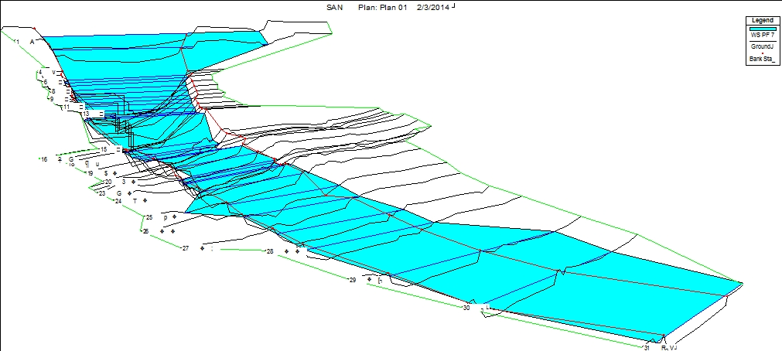
Modele 1D (jednowymiarowe)
Kształt fali poniżej
zbiornika
Kształt fali po transformacji w korycie rzeki

Slide 12
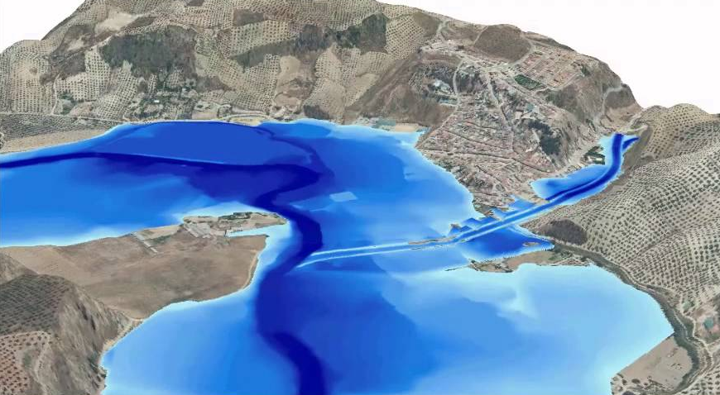
Modele 1D/2D

Slide 13
Optymalizacja zasilania Odry ze zbiorników retencyjnych
Dwa cele optymalizacji alimentacji rzeki dla celów żeglugi:
Optymalizacja gospodarowania wodą na zbiorniku pod kątem:
ustalenia pojemności użytkowej zbiornika i jej podziału na różne zadania,
prognozowania dopływu wody do zbiornika
opracowania elastycznego schematu działania zbiornika uwzględniającego prognozę krótko i długoterminową.
Optymalizacja pracy zespołu zbiorników dla ustalenia wielkości i czasu zrzutu z poszczególnych zbiorników obejmująca:
aktualne możliwości zrzutu ze zbiornika
sytuację hydrologiczno-meteorologiczną na obszarze zlewni.
transformację fali na długości od zbiornika do przekroju obliczeniowego z uwzględnieniem stopni wodnych i dopływów bocznych.

Slide 14
Optymalizacja gospodarowania wodą na zbiorniku retencyjnym i alimentacji rzeki
Podział zbiornika na pojemności użytkowe i powodziowe z zachowaniem elastyczności podziału.
Metodyka określania dopływu i zarządzania wodą w zbiorniku:
Sztuczne sieci neuronowe (ANN) – efektywne i umożliwiające uwzględnienie wielu parametrów, duża niepewność wynikająca z ustalania wag metodą prób i błędów.
Algorytm logiki rozmytej (FL), czyli wnioskowania na podstawie niepewnych danych. Ponieważ zbiory rozmyte pracują dla niewielkich liczby wymiarów ostatnio stosuje się adaptacyjny neuro-rozmyty system wnioskowania (ANFIS).
Optymalizacja sterowania zbiornikiem lub zespołem zbiorników
Tradycyjnie stosuje się algorytm programowania liniowego (LP), który zakłada, że odpływ jest funkcją stanu w zbiorniku i wielkości dopływu. Wadą systemu brak aspektów niepewności, takich jak prognoza dopływu, parowanie, chwilowe potrzeby użytkowników i parametry hydrologiczne na rzece głównej i uwarunkowania ekonomiczne.

Slide 15
Optymalizacja gospodarowania wodą na zbiorniku retencyjnym c.d.
W ostatnich latach pojawiły się algorytmy programowania nieliniowego (NLP) oraz stochastycznego dynamicznego programowania (SDP), które umożliwia bardziej efektywne zarządzanie zbiornikiem.
Algorytmy genetyczne (GA) - optymalizacji populacji, które naśladują naturalną ewolucję (naturalny dobór genetyczny i naturalną selekcję). Ograniczeniem tych algorytmów jest słaba wydajność przy wieloobiektowej (wielokryterialnej) analizie i problemy ze zbieżnością rozwiązania.
Programowanie genetyczne (GP) jest metodą, w której populacje są jednostkami nieliniowymi, co przekłada się na bardzo dobre wyniki optymalizacji.
Optymalizacji rojem cząstek – (PSO) jest stosunkowo nowym stochastycznym algorytmem optymalizacji populacji. Ten algorytm ewolucyjny naśladuje zbiorowe zachowanie jednostek w stadzie (poszukiwanie najlepszej pozycji).
Sztuczna kolonia pszczół Artificial Bee Colony (ABC) sposób rozwiązywania podobny do metody PSO.
Algorytm kojarzenia pszczoły miodnej Honey-Bee Mating (HBM) – algorytm meta heurystyczny, wykazano, że wyniki sterowania zbiornikiem z zastosowaniem tego algorytmu są podobne jak przy programowaniu liniowym.

Slide 16
Proponowana metoda optymalizacji
Stochastyczna Optymalizacja
Symulowane Wyżarzanie
Wyżarzanie – jedna z operacji obróbki cieplnej polegająca na nagrzaniu materiału do określonej temperatury, wytrzymaniu przy tej temperaturze oraz następnym powolnym studzeniu. Celem obróbki jest przybliżenie stanu materiału do warunków równowagi

Slide 17
Stochastyczna Optymalizacja

Slide 18
Stochastyczna Optymalizacja

Slide 19
Stochastyczna Optymalizacja
Metoda stochastycznej optymalizacji „Simulated annealing” (np. Kirkpatrick et al., 1983)
Początkowa realizacja:
Obliczenie energii:
Zmiana konfiguracji powodująca zmianę energii:
Prawdopodobieństwo akceptacji nowej
konfiguracji: (Metropolis et al., 1953)
5. Schemat schładzania - dla jednego T_{j} 1000 iteracji, następnie T_{j}=0.9*T_{j-1}

Slide 20
Stochastyczna Optymalizacja
Zagadnienie Odwrotne
Optymalizacja:

Slide 21
Stochastyczna Optymalizacja
Wrażliwość-Niestabilność Rozwiązania

Slide 22
Stochastyczna Optymalizacja
Wrażliwość-Niestabilność Rozwiązania

Slide 23
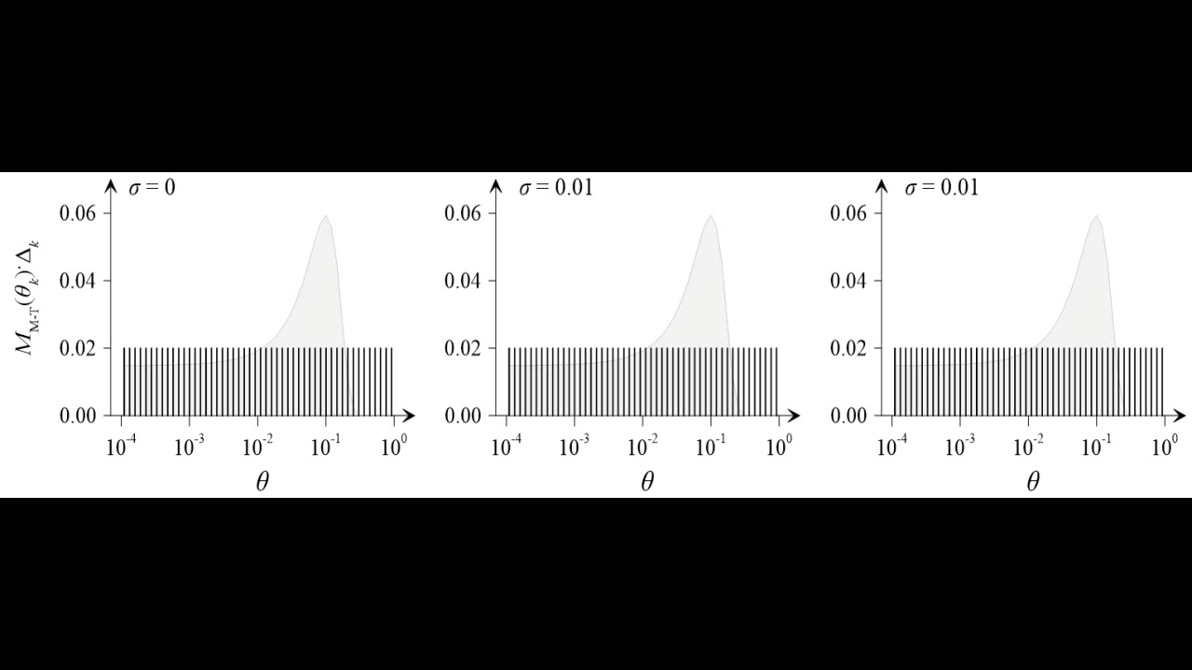
Stochastyczna Optymalizacja

Slide 24
Podsumowanie
Alimentacja rzeki ze zbiorników retencyjnych jest jedną z podstawowych metod przedłużenia okresu żeglugowego.
Optymalizacja zarządzania pojemnością zbiornikową zwiększa znacząco efektywność wykorzystania tej pojemności do celów gospodarczych.
Optymalizacja dla celów poprawienia warunków żeglugi powinna dotyczyć:
gospodarowania wodą w zbiorniku z uwzględnieniem prognozy dopływu,
systemu alimentacji rzeki ze zbiorników retencyjnych.
Proponuje się zastosowanie do optymalizacji pracy zbiorników metody symulowanego wyżarzania.
Stabilizacja rozwiązania zagadnienia optymalizacji wymaga zastosowania procedury regularyzacji.

